Slide 1
ЕГО ВЕЛИЧЕСТВО - КУРСКИЙ ЧЕРНОЗЕМ
Бесценным богатством Курской области являются плодородные почвы, среди которых преобладают черноземы и серые лесные почвы.

Slide 2
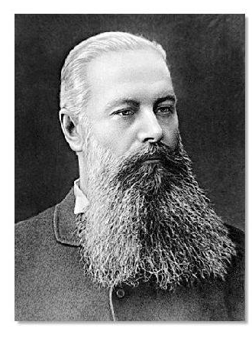
ДОКУЧАЕВ
ВАСИЛИЙ ВАСИЛЬЕВИЧ
(1846-1903)
Создал науку о почве -
Почвоведение
«ПОЧВА ДОРОЖЕ ЗОЛОТА»

Slide 3
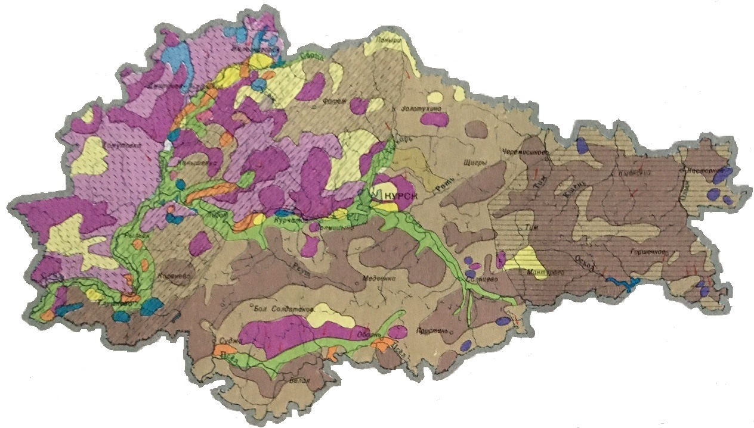
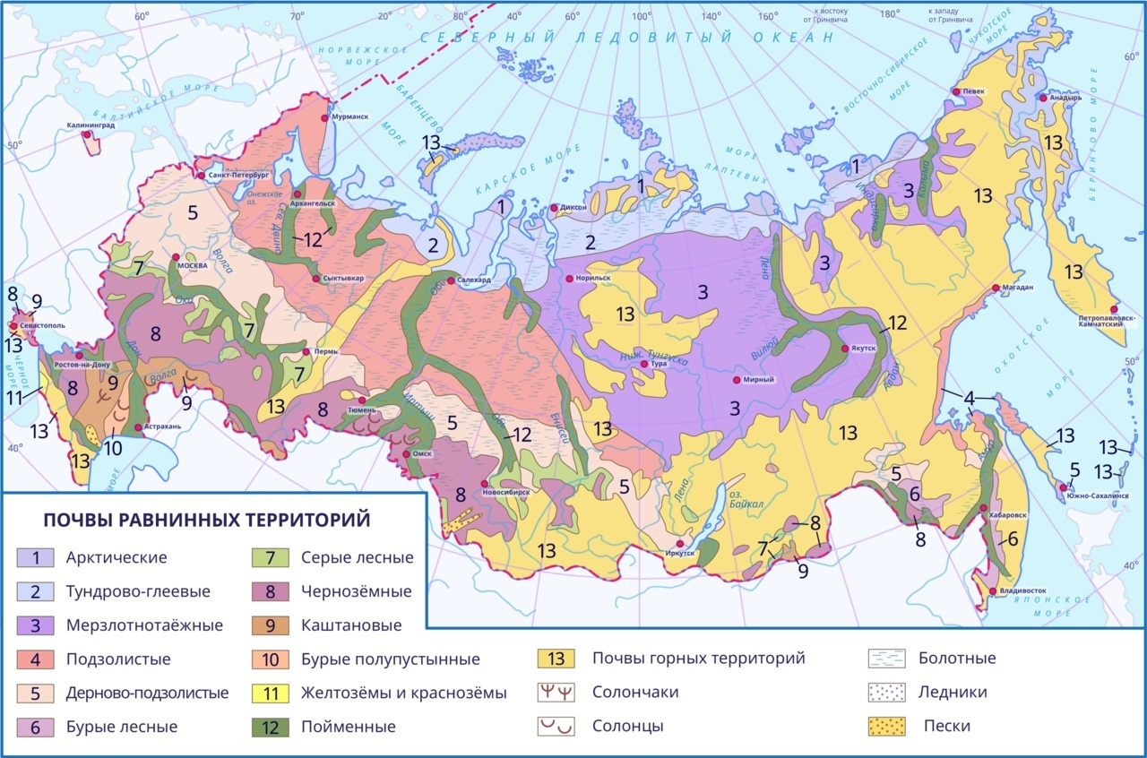
КУРСКАЯ ОБЛАСТЬ НА
ПОЧВЕННОЙ КАРТЕ РОССИИ
Почвы лесостепи

Slide 4
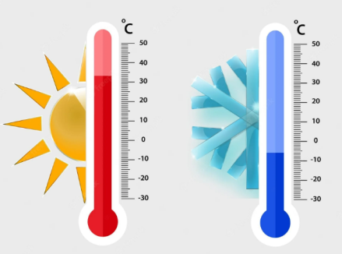
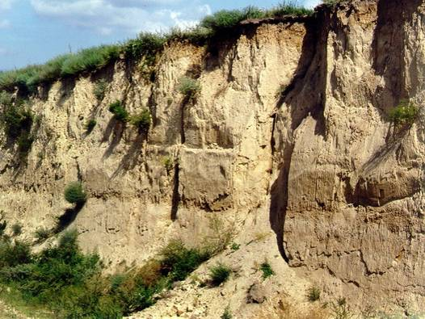
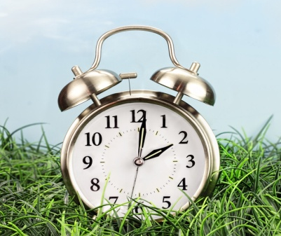
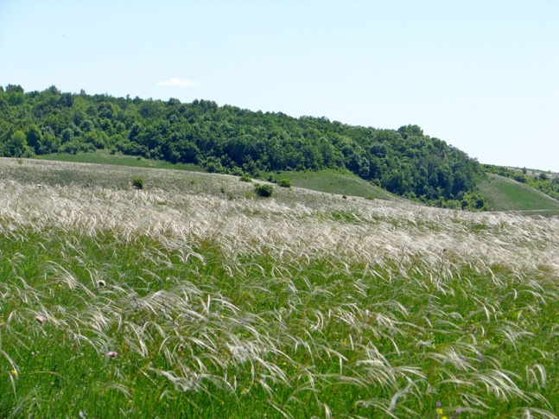
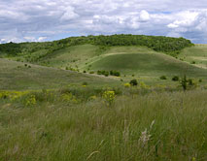
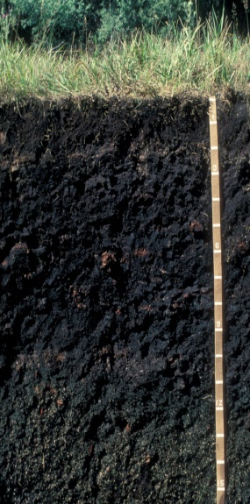
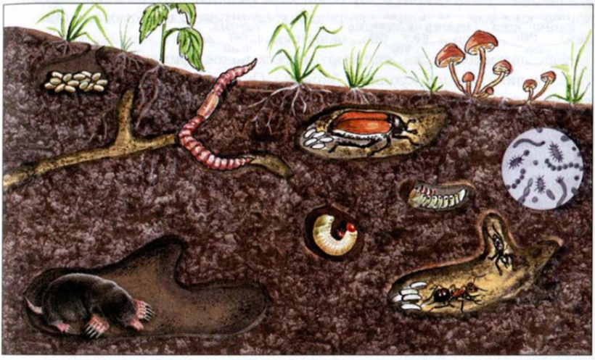
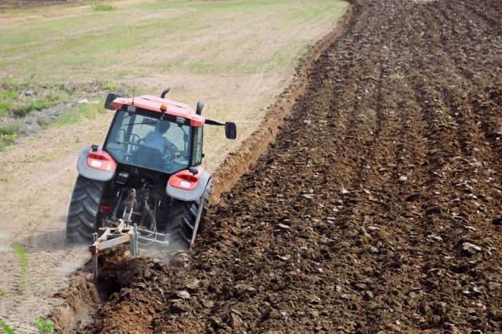
УСЛОВИЯ ПОЧВООБРАЗОВАНИЯ

Slide 5
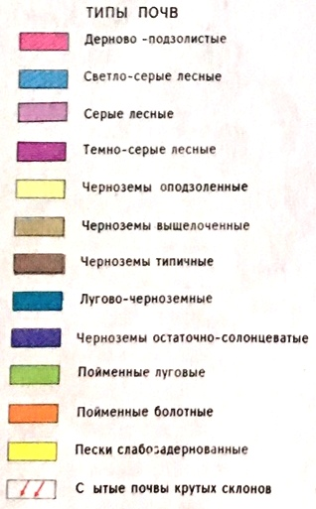
РАЗМЕЩЕНИЕ ПОЧВ

Slide 6
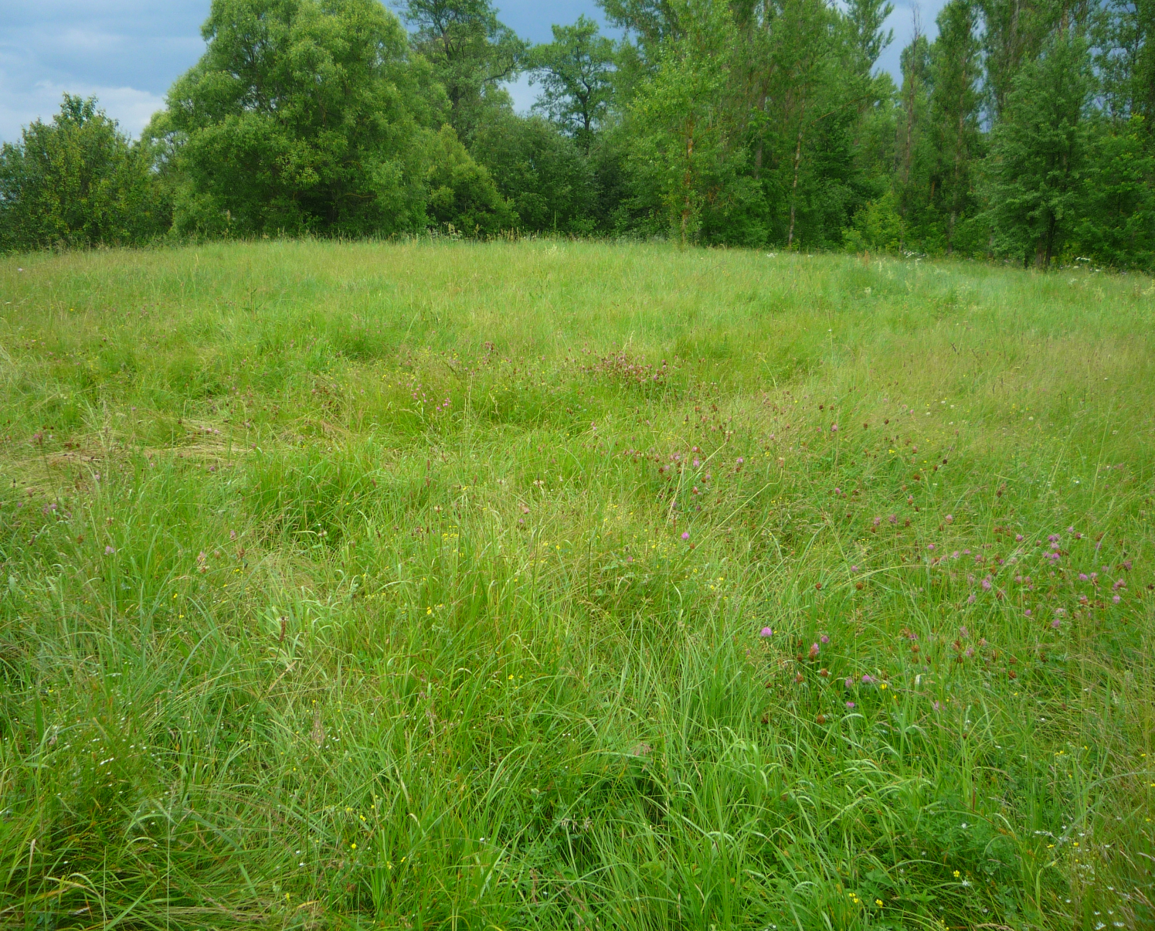
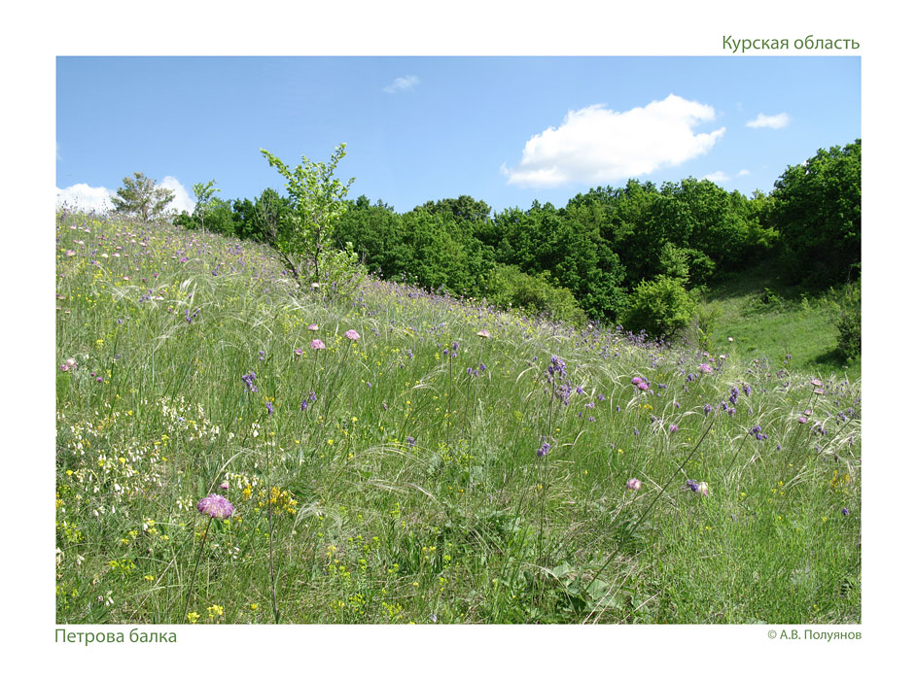
КУРСКИЙ ЧЕРНОЗЕМ - ПОЧВА ЛУГОВЫХ СТЕПЕЙ

Slide 7
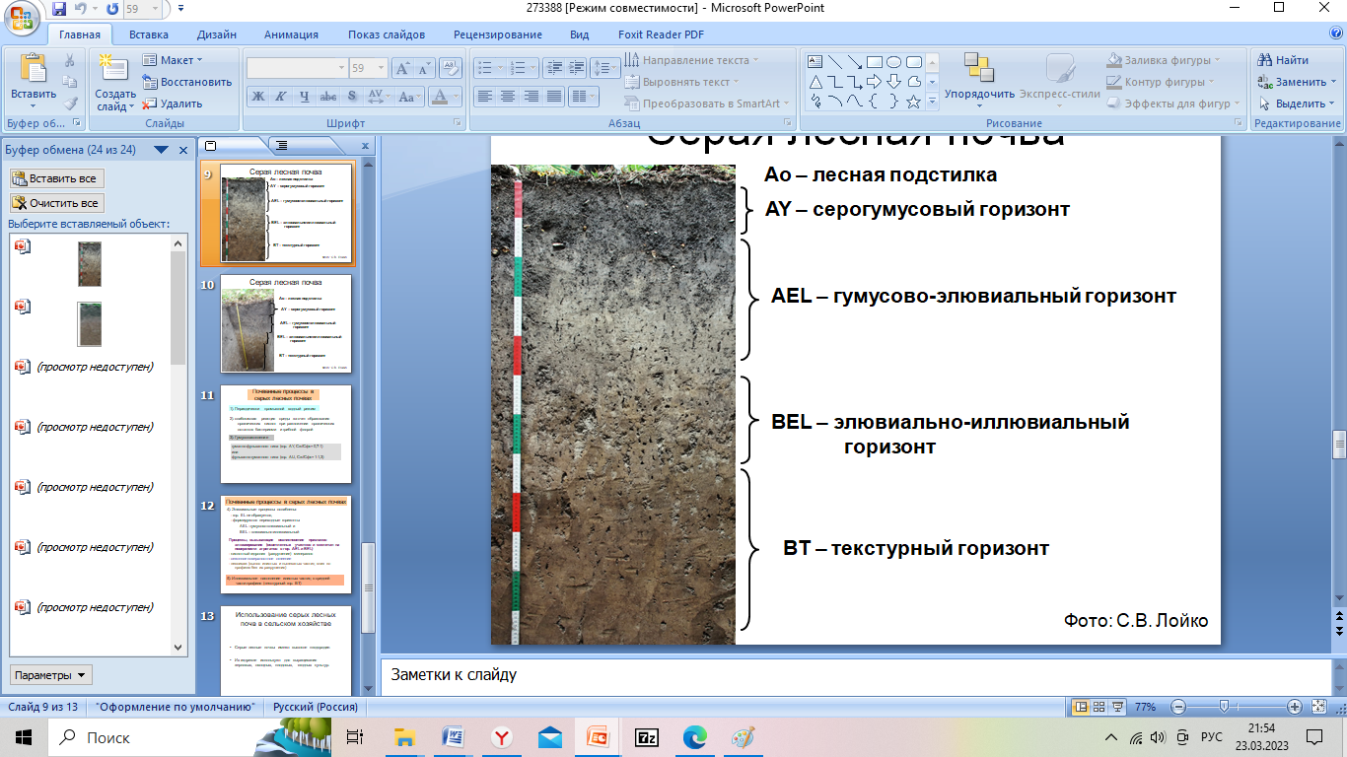
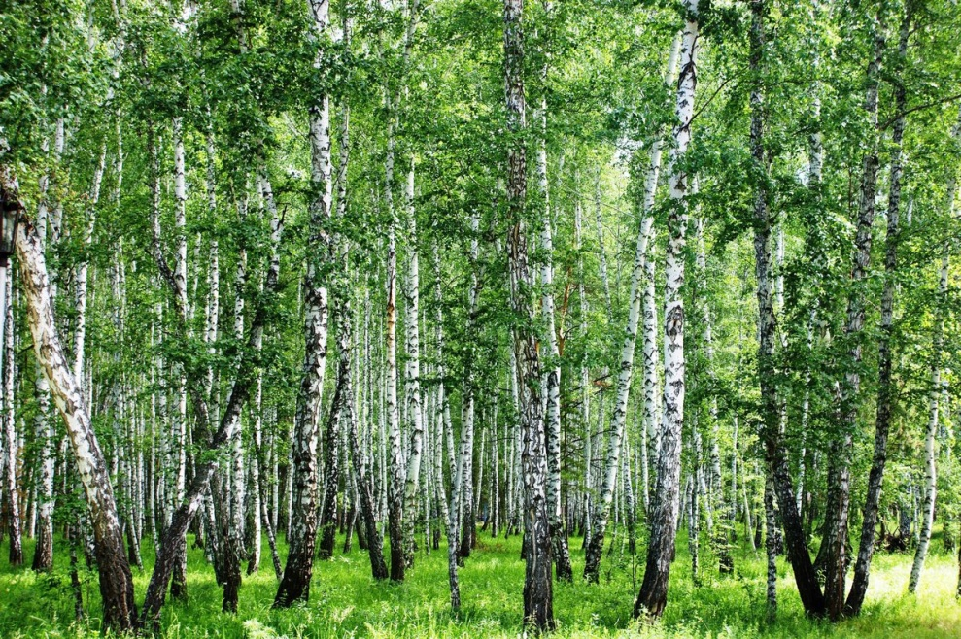
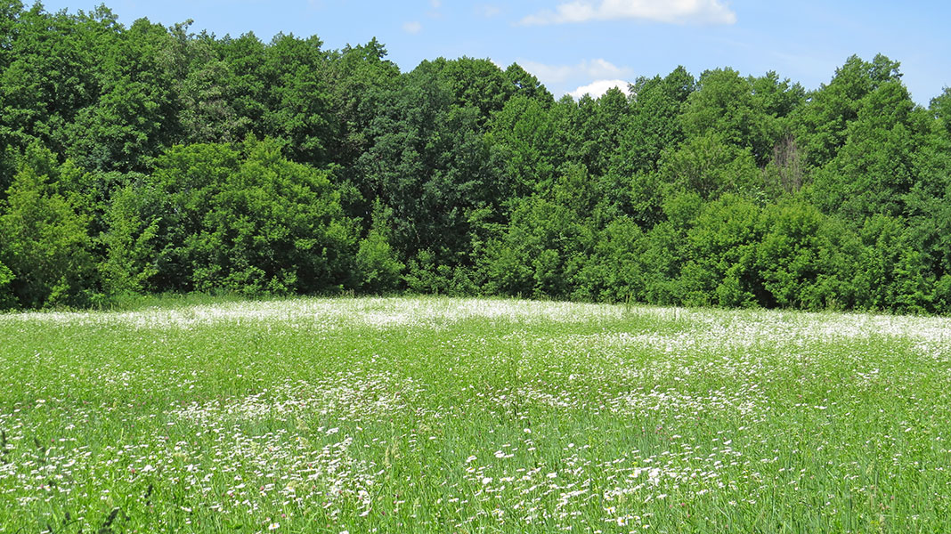
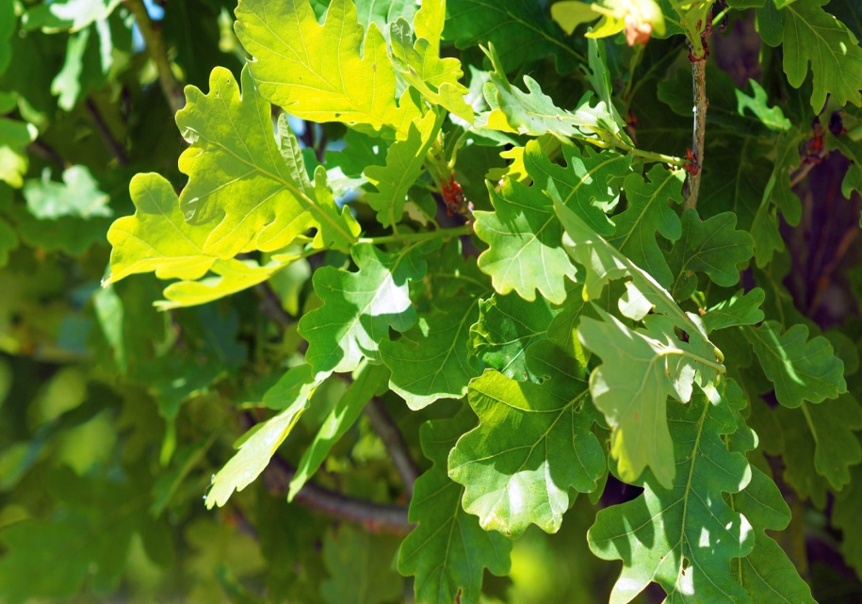
СЕРАЯ ЛЕСНАЯ
ПОЧВА КУРСКИХ ЛЕСОВ

Slide 8
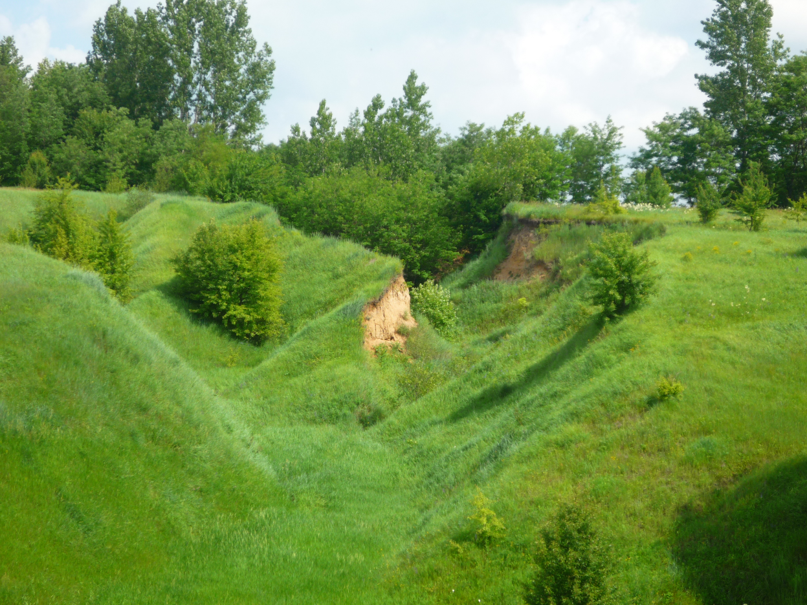
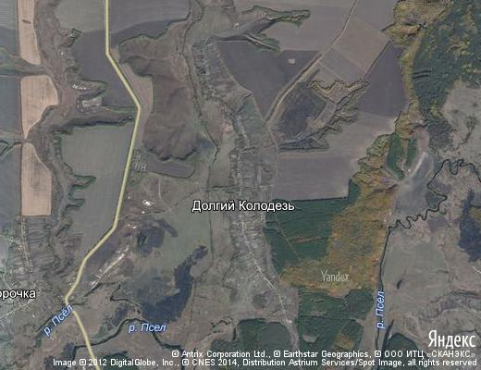
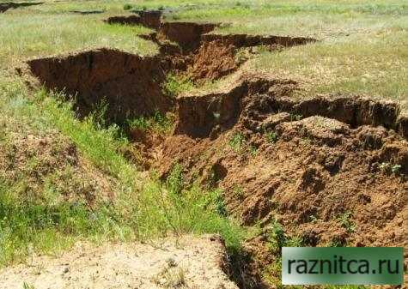
ЭРОЗИЯ ПОЧВ

